Slide 1
石油和煤重要的烃

Slide 2
石油
一、石油的组成
1、组成元素：碳和氢。这两种元素在石油中的质量分数平均为97%~98%。
2、组成物质：各种烷烃、环烷烃和芳香烃。
3、石油的炼制：主要目的一是分离混合物，使其各尽所能；二是将含碳多的烃转变成含碳原子少的烃，以提高石油的利用价值。

Slide 3
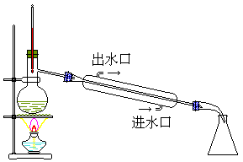
二、石油的分馏
石油的分馏：根据组成石油的各种烃的沸点不同，将石油不断地加热汽化和冷凝液化，就可以把石油分成不同沸点范围的蒸馏产物的方法。
石油分馏出来的各种成分叫做馏分。
每一种馏分仍然是多种烃的混合物。

Slide 4
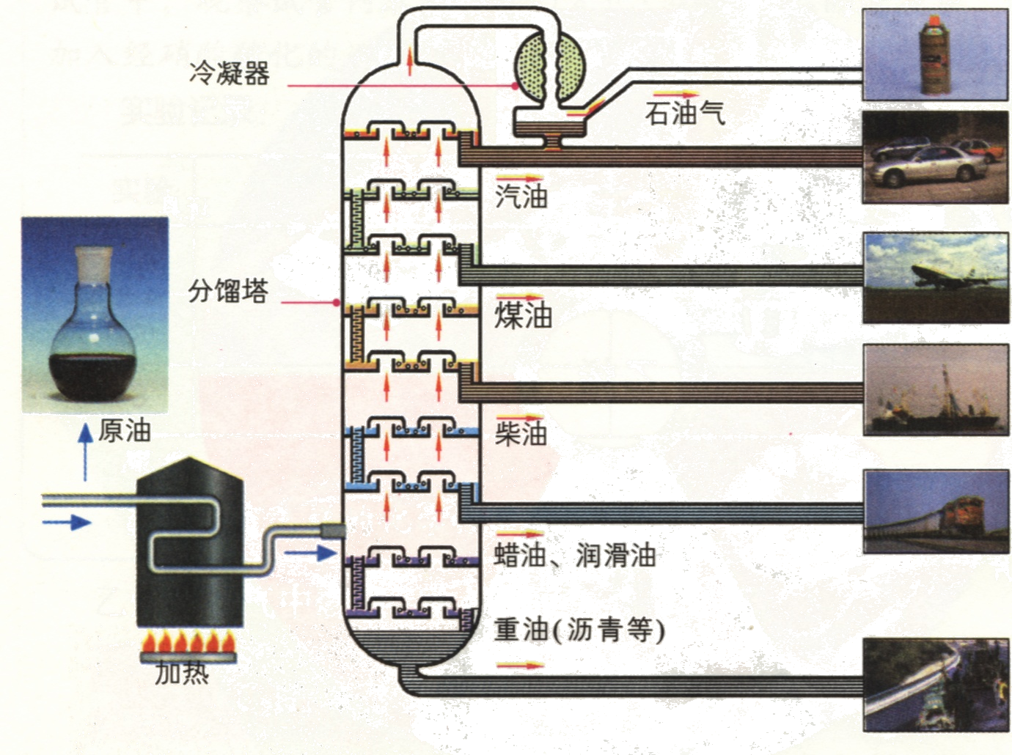

Slide 5
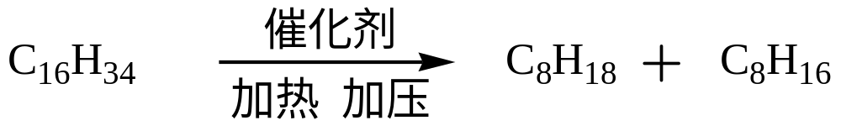

三、石油的裂化与裂解
1、裂化：就是在一定的条件下，将相对分子质量较大、沸点较高的烃断裂为相对分子质量较小、沸点较低的烃的过程。例如：
烷烃
烷烃
烯烃
在催化剂作用下进行的裂化，又叫做催化裂化。

Slide 6
三、石油的裂化与裂解
2、裂解：就是石油化工生产过程中，以比裂化更高的瘟度（700℃~800 ℃ ，有时甚至高达1000 ℃以上），使石油分馏产物中的长链烃断裂成乙烯、丙烯等短链烃的加工过程。裂解是一种深度的裂化。例如：
裂解的化学过程比较复杂，生成的产物叫裂解气。裂解气是成分复杂的混合气体，除了主要产品乙烯外，还有丙烯、异丁烯及甲烷、乙烷、丁烷、炔烃、硫化氢和碳的氧化物等。

Slide 7
煤
煤可以分为无烟煤、烟煤、褐煤和泥煤等，它们的含碳量不同(见表5—5)，发热量也不同，一般含碳量高的，发热量也高。煤除了主要含碳外，还含有少量的氢、氮、硫、氧等元素(见表5—6)以及无机矿物质。

Slide 8
1、煤的干馏
煤粉隔绝空气受到强热时，有气体生成。这些气体经过冷却可凝结，并分为两层，上层为澄清、透明的水溶液，下层为黑褐色黏稠的油状物——煤焦油。另一部分没有凝结的气体可以点燃，这种气体叫做焦炉气。反应完毕后的黑灰色的固体物质叫做焦炭。
将煤隔绝空气加强热使其分解的过程，叫做煤的干馏，也叫煤的焦化。
工业上炼焦的原理是将煤粉放在隔绝空气的炼焦炉中加热，煤分解得到焦炭、煤焦油、焦炉气、粗氨水和粗苯等。这些产物可用于生产化肥、塑料、合成橡胶、合成纤维、炸药、染料、医药等。

Slide 9
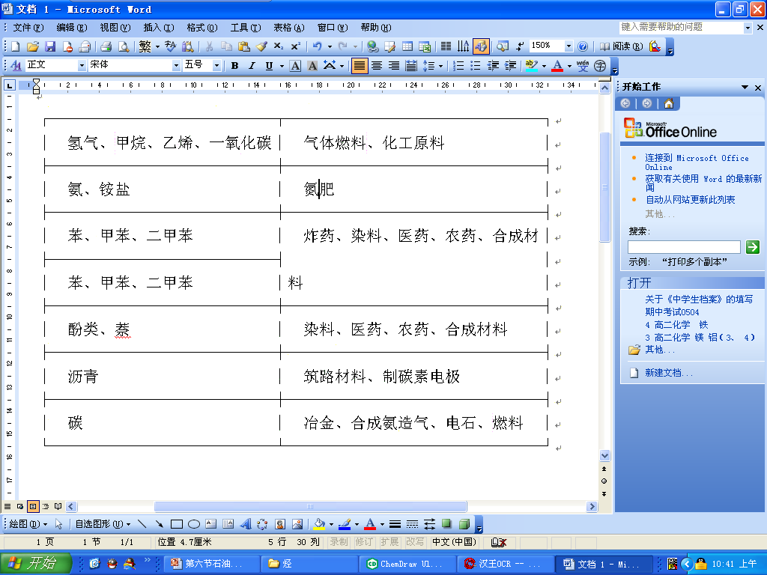
主要成分 主要用途
焦炉气
出炉煤后
粗按水
粗苯
煤
焦
油
焦炭

Slide 10
2．煤的气化和液化
煤燃烧时不仅产生我们所需的能量，同时还会生成大量的二氧化硫、氮的氧化物、碳的氧化物和烟尘等污染物。
为了减少煤燃烧时对环境造成的污染，人们一方面采取措施，改进燃煤技术、改善燃煤质量和排烟设备；另一方面，设法把煤转化成清洁的燃料。煤的气化和液化就是使煤变成清洁能源的有效途径，与此同时煤的燃烧效率等也得到提高。
煤的气化是把煤中的有机物转化为可燃性气体的过程。煤气化的主要化学反应是碳和水

Slide 11
